Slide 1
Vyúčtování dotace a vyrovnávací platby za rok 2023
Určeno pro příjemce dotace z dotačního programu „Podpora sociálních služeb dle § 101a zákona o sociálních službách, Plzeňský kraj“ v roce 2023
Plzeň, 2. 10. 2023

Slide 2
Dotační program Plzeňského kraje dle § 101a zákona o soc. službách v roce 2023
Dotace určena na osobní i provozní náklady základních činností sociálních služeb – čerpání dle rozpočtu dotace uvedeného v žádosti o dotaci.
V roce 2023 financovány pouze kapacity soc. služeb uvedené v ZÁKLADNÍ SÍTI sociálních služeb v PK.
Dotaci na každou sociální službu je nutné účtovat odděleně od dotace na ostatní sociální služby a také odděleně od jiných dotací na danou službu!
Důležité dokumenty: Smlouva o poskytnutí účelové dotace, Metodika pro poskytování dotací dle § 101a, Pověření výkonem SOHZ, Zásady PK k řízení o poskytnutí VP, Pravidla a postupy při poskytování sociálních služeb a čerpání dotací v rámci dotačních programů dle § 101a zákona o sociálních službách a IP PK.
Formuláře pro vyúčtování budou k dispozici na: www.plzensky-kraj.cz (Působnosti → Sociální věci → Financování soc. služeb).

Slide 3
Předložení vyúčtování
Vyúčtování musí být podáno v termínu do 22. 1. 2024
Forma doručení vyúčtování:
datovou zprávou na adresu KÚPK v elektronické podobě
v listinné podobě poštou (dostačující je razítko podací pošty ze dne 22. 1. 2024)
v listinné podobě osobně na podatelnu KÚPK
!!! POZOR !!! – dle podmínek dotačního programu je příjemce dotace povinen předložit finanční vypořádání poskytnutých finančních prostředků v termínu stanoveném smlouvou na stanovených formulářích. Tato podmínka je splněna tehdy, pokud jsou z vyúčtování zřejmé údaje týkající se výše poskytnuté a využité dotace, výše případné vratky nevyčerpané dotace a čerpání dotace dle položek rozpočtu dotace.
NELZE předložit vyúčtování v termínu stanoveném smlouvou obsahující např. pouze formulář č. 5 Monitorovací ukazatele soc. služby → v takovém případě NENÍ splněna podmínka předložení finančního vypořádání v termínu!

Slide 4
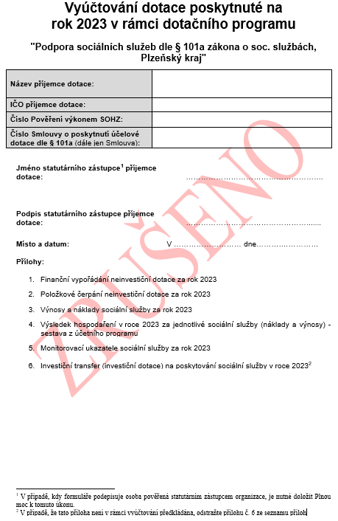
Úvodní list vyúčtování - ZRUŠENO

Slide 5
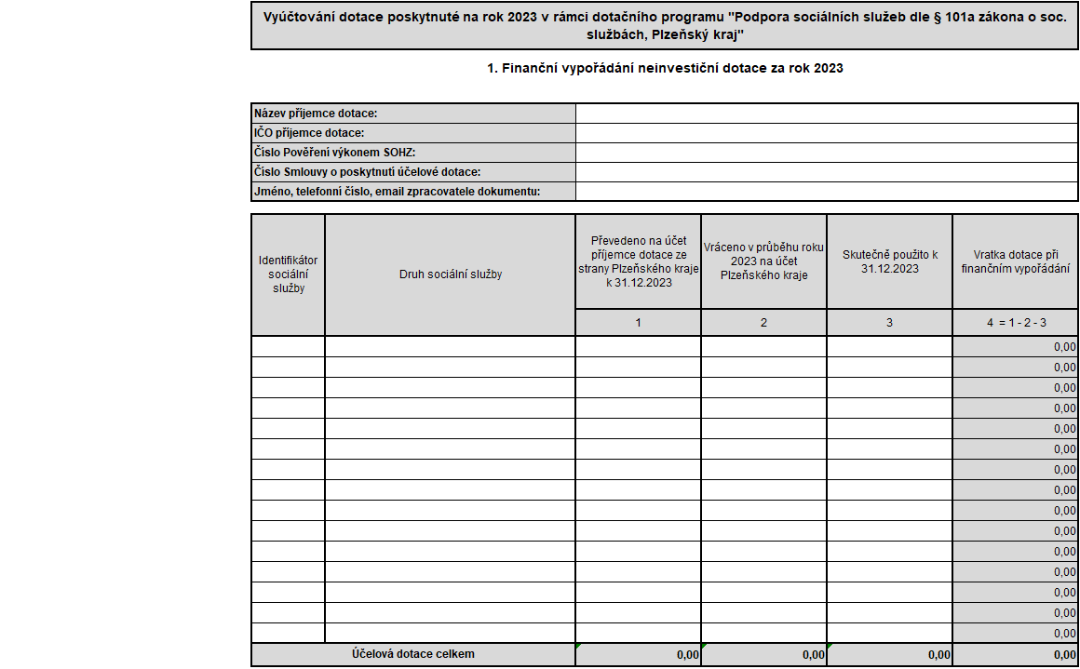
1. Finanční vypořádání dotace

Slide 6
1. Finanční vypořádání dotace
Kontaktní údaje zpracovatele dokumentu nově v hlavičce formuláře – zpracovatel formulář již nepodepisuje
Sloupec č. 1 – celková výše dotace převedená PK na účet poskytovatele soc. služeb k 31. 12. 2023.
Sloupec č. 2 – výše vratek dotace provedených v průběhu roku 2023 před vyúčtováním dotace
Sloupec č. 3 - výše skutečně použitých finančních prostředků z poskytnuté dotace k 31. 12. 2023.
Do vyúčtování je možné zahrnout výdaje proplacené do 15. 1. 2024, a to pouze v případě, že věcně a časově souvisí s obdobím kalendářního roku 2023 a jsou zaúčtovány jako náklady tohoto roku.
Sloupec č. 4 – případná vratka dotace (vypočte se automaticky).

Slide 7
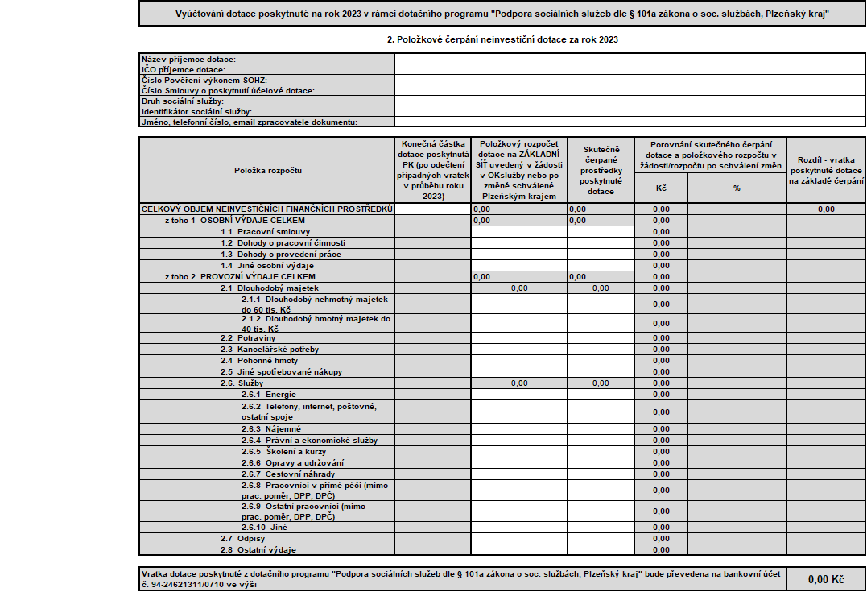
2. Položkové čerpání dotace

Slide 8
2. Položkové čerpání dotace
Kontaktní údaje zpracovatele dokumentu nově v hlavičce formuláře – zpracovatel formulář již nepodepisuje.
Počet vyplněných příloh č. 2 = počet sociálních služeb dotovaných z dotačního titulu dle § 101a (10 služeb = 10 příloh č. 2).
Sloupec „Konečná částka dotace poskytnutá PK (po odečtení případných vratek v průběhu roku 2023)“ – myšleny jsou vratky dotace v průběhu roku 2023 před vyúčtováním dotace, nikoli vratky nevyčerpané dotace v rámci vyúčtování.
Sloupec „Položkové čerpání DOTACE NA ZÁKLADNÍ SÍŤ dle žádosti v OK služby nebo po změně schválené PK“ – údaje ze žádosti vyplněné v aplikaci OK služby v tabulce „Rozpočet služby“, konkrétně sloupec „Z toho prostřednictvím kraje“.
!!! POZOR !!! V případě, že v průběhu roku došlo ke změně rozpočtu dotace v žádosti, vyplní žadatel rozpočet po změně schválené PK a původní rozpočet dotace ze žádosti již neuvádí.

Slide 9
2. Položkové čerpání dotace
!!! POZOR !!! V případě, že bylo žádáno o dotaci současně na kapacitu služby v ZÁKLADNÍ A ROZVOJOVÉ SÍTI, uveďte pouze rozpočet dotace v ZÁKLADNÍ SÍTI, který jste vyčíslili v příloze žádosti "Rozdělení zdrojů financování a požadavku na dotaci v ZÁKLADNÍ a ROZVOJOVÉ SÍTI" v aplikaci OK služby.
Sloupec „Skutečně čerpané prostředky poskytnuté dotace“ – výše skutečně použitých prostředků z poskytnuté dotace.
Sloupec „Porovnání skutečného čerpání dotace a položkového rozpočtu dotace v žádosti/rozpočtu po schválení změn“ – formulář automaticky vyčíslí (v Kč a v %) rozdíl mezi skutečně čerpanými prostředky dotace a předpokládaným rozpočtem dotace v jednotlivých položkách.
!!! POZOR !!! Přečerpání položky o více než 15 % nebo čerpání dotace v původně nulové položce → vrácení části dotace z důvodu porušení podmínek Smlouvy !
Zvážit podání Žádosti o změnu rozpočtu čerpání dotace → Žádost o změnu rozpočtu je nutné podat nejpozději do 30. 11. 2023.

Slide 10
2. Položkové čerpání dotace
Sloupec „Rozdíl – vratka poskytnuté dotace na základě čerpání“ – případná vratka dotace (vypočte se automaticky), výsledná částka by měla být shodná s vratkou vypočtenou ve formuláři č. 1 Finanční vypořádání dotace.
Vratku převést na účet PK dle podmínek smlouvy (viz číslo BÚ uvedené ve formuláři).
!!! POZOR !!! = vratku je nutné provést z bankovního účtu příjemce dotace uvedeného ve Smlouvě o poskytnutí dotace, a to nejpozději ke dni předložení vyúčtování na KÚPK. V případě příspěvkových organizací se vratka provádí prostřednictvím bankovního účtu zřizovatele!
!!! POZOR !!! Povinnost zaslat spolu s vratkou dotace Avízo na Odbor ekonomický KÚPK na email: kvetoslava.novotna@plzensky-kraj.cz a současně na Odbor sociálních věcí KÚPK na email: magdalena.uzlikova@plzensky-kraj.cz (náležitosti Avíza jsou uvedeny v dotační Smlouvě).

Slide 11
2. Položkové čerpání dotace – DHM a DNM
Výdaje na pořízení nebo technické zhodnocení dlouhodobého hmotného a nehmotného majetku podle právních předpisů upravujících účetnictví → NELZE HRADIT Z DOTACE!
Výdaje na pořízení vybavení/zařízení, které není dle právních předpisů upravujících účetnictví dlouhodobým hmotným a nehmotným majetkem lze hradit prostřednictvím položek rozpočtu:
2.5 Jiné spotřebované nákupy
2.1.1 Dlouhodobý nehmotný majetek do 60 tis. Kč
2.1.2 Dlouhodobý hmotný majetek do 40 tis. Kč
V případě žádosti o změny rozpočtu navýšením položek 2.1.1 nebo 2.1.2 → uvést do komentáře v žádosti o změnu, že:
„Z dotace nebude hrazeno pořízení nebo technické zhodnocení dlouhodobého hmotného majetku a dlouhodobého hmotného majetku podle právních předpisů upravujících účetnictví“.

Slide 12
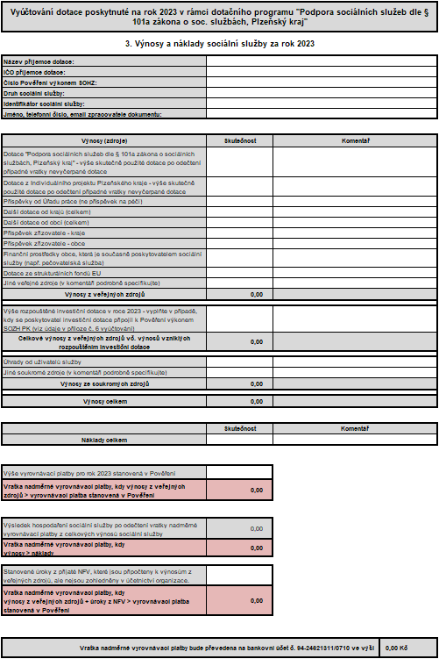
3. Výnosy a náklady sociální služby

Slide 13
3. Výnosy a náklady sociální služby
Kontaktní údaje zpracovatele dokumentu nově v hlavičce formuláře – zpracovatel formulář již nepodepisuje
Příloha se vztahuje k celkovým nákladům a výnosům soc. služby v rozsahu Pověření výkonem SOHZ (nelze vykázat příjmy a výdaje).
Veškeré náklady a výnosy pouze za základní činnosti soc. služby (bez fakultativních činností, zdravotní péče, atd.), které věcně a časově souvisí s obdobím od 1. 1. 2023 do 31. 12. 2023.
Počet příloh č. 3 = počet sociálních služeb uvedených v Pověření výkonem SOHZ.
Nezaokrouhlovat částky nákladů a výnosů (uvést hodnotu v Kč na 2 desetinná místa).
!!! POZOR !!! – údaje ve formuláři č. 3 musí být shodné s údaji v Příloze č. 4 vyúčtování (sestava z účetního programu zahrnující náklady a výnosy soc. služby – „Výsledovka“).
Vždy okomentovat výnosy v řádcích „Jiné veřejné zdroje“ a „Jiné soukromé zdroje“ (v případě potřeby i výnosy v dalších řádcích).

Slide 14
3. Výnosy a náklady sociální služby
Dotace PK dle § 101a - ve výši skutečně použité dotace po odečtení případných vratek NEVYČERPANÉ dotace.
„Dotace z Individuálního projektu PK“ – dotace z IP vyplacená v roce 2023 po odečtení případné vratky NEVYČERPANÉ dotace.
„Stanovené úroky z přijaté NFV“ (návratné finanční výpomoci) – stanovené úroky z NFV pro jednotlivé soc. služby byly zaslány příjemcům NFV → doplnit jejich výši do formuláře č. 3
!!! POZOR !!! Přestože úroky z NFV nejsou účtovány do výnosů sociální služby, jsou posuzovány jako výnos z veřejných zdrojů. Musí tedy platit, že:
Výnosy z veřejných zdrojů + úroky z NFV ≤ Vyrovnávací platba stanovená v Pověření
V opačném případě bude vypočtena vratka nadměrné vyrovnávací platby!!!

Slide 15
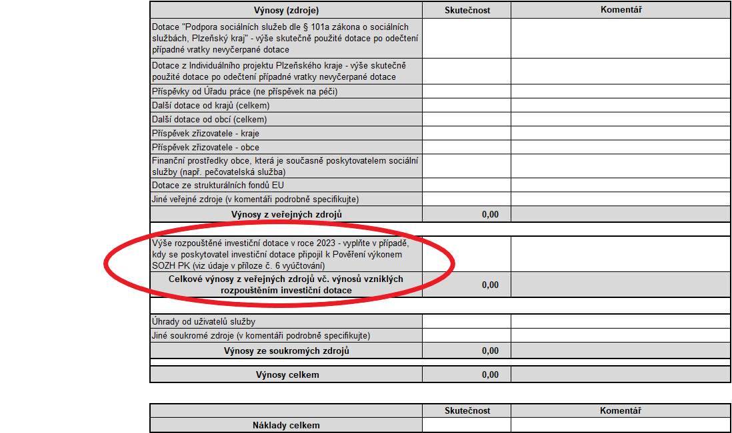
3. Výnosy a náklady sociální služby

Slide 16
3. Výnosy a náklady sociální služby
„Výše rozpouštěné investiční dotace v roce 2023“ – řádek č. 23 se vyplňuje pouze v případě, kdy se poskytovatel investiční dotace PŘIPOJIL k Pověření výkonem SOHZ PK.
V tomto případě je současně vyplňován také formulář č. 6 vyúčtování „Investiční dotace na poskytování soc. služby“.
Do řádku č. 23 uveďte výši rozpouštěné investiční dotace v roce 2023 určené na pořízení majetku využívaného pro poskytování základních činností soc. služby.
V případě, že majetek pořízený z investiční dotace dosud nebyl zařazen do užívání, řádek č. 23 „Výše rozpouštěné investiční dotace v roce 2023“ ani formulář č. 6 nevyplňujte.
!!! POZOR !!! – do výnosů soc. služby zahrnout také případnou neinvestiční dotaci související s investiční dotací (např. neinvestiční dotace na zpracování žádosti o investiční dotaci apod.) → tuto neinvestiční dotaci uveďte do řádků č. 14 až 20 dle toho, jaký veřejný subjekt dotaci poskytl (obec, kraj, strukturální fondy EU, jiné veřejné zdroje) → do nákladů zahrnout náklady hrazené z této neinvestiční dotace (např. náklady na zpracování žádosti o dotaci).

Slide 17
3. Výnosy a náklady sociální služby
V případě, že jste obdrželi investiční dotaci na pořízení majetku pro poskytování soc. služby a poskytovatel této dotace se NEPŘIPOJIL k Pověření výkonem SOHZ PK, po zařazení majetku do užívání uveďte výši rozpouštěné investiční dotace do řádků č. 14 až 20 dle toho, jaký veřejný subjekt dotaci poskytl (obec, kraj, strukturální fondy EU, jiné veřejné zdroje).
Do výnosů soc. služby zahrnout případnou neinvestiční dotaci související s investiční dotací (např. neinvestiční dotace na zpracování žádosti o investiční dotaci apod.) → tuto neinvestiční dotaci uveďte do řádků č. 14 až 20 dle toho, jaký veřejný subjekt dotaci poskytl (obec, kraj, strukturální fondy EU, jiné veřejné zdroje) → do nákladů zahrnout náklady hrazené z této neinvestiční dotace (např. náklady na zpracování žádosti o dotaci).

Slide 18
3. Výnosy a náklady sociální služby
Celková vratka nadměrné vyrovnávací platby (vypočte se automaticky). Jedná se o součet vratek nadměrné vyrovnávací platby, ke které dochází ve třech níže uvedených případech:
kdy výnosy z veřejných zdrojů jsou vyšší než vyrovnávací platba stanovená v Pověření výkonem SOHZ,
kdy výnosy jsou vyšší než náklady.
kdy výnosy z veřejných zdrojů + úroky z NFV jsou vyšší než vyrovnávací platba stanovená v Pověření výkonem SOHZ,
Případnou vratku nadměrné vyrovnávací platby převést na účet PK (viz číslo BÚ uvedené ve formuláři).
!!! POZOR !!! = vratku nadměrné vyrovnávací platby je nutné provést nejpozději ke dni předložení vyúčtování na KÚPK, a to z účtu organizace poskytovatele sociální služby. V případě příspěvkových organizací se vratka provádí prostřednictvím bankovního účtu zřizovatele!
!!! POZOR !!! Spolu s vratkou nadměrné vyrovnávací platby zaslat Avízo na Odbor ekonomický KÚPK na email: kvetoslava.novotna@plzensky-kraj.cz a současně na Odbor sociálních věcí KÚPK na email: magdalena.uzlikova@plzensky-kraj.cz.

Slide 19
4. Výsledek hospodaření za jednotlivé soc. služby
Sestava z účetního programu zahrnující náklady a výnosy sociální služby („Výsledovka“).
Předložit „Analytickou výsledovku“ nikoli „Dokladovou výsledovku“ (podrobná dokladová výsledovka není vyžadována).
Počet příloh č. 4 = počet sociálních služeb uvedených v Pověření výkonem SOHZ.
Přílohu označit/identifikovat k jaké službě patří.
Příloha musí zahrnovat celkové náklady a výnosy soc. služby v rozsahu Pověření výkonem SOHZ, tzn. nejen náklady hrazené z dotace dle § 101a zákona o sociálních službách, ale i další náklady hrazené výnosy od jiných subjektů, z příspěvků zřizovatele, z úhrad od uživatelů atd.).
Nepředkládat tzv. „Dotační výsledovku“ zahrnující pouze náklady hrazené z dotace dle § 101a zákona o sociálních službách (dotační výsledovka není vyžadována).

Slide 20
4. Výsledek hospodaření za jednotlivé soc. služby
Veškeré náklady a výnosy soc. služby pouze za základní činnosti soc. služby (bez fakultativních činností, zdravotní péče, atd.), které věcně a časově souvisejí s obdobím 1. 1. 2023 - 31. 12. 2023.
Nelze vykázat příjmy a výdaje za období 1. 1. 2023 – 31. 12. 2023.
Příloha bude zpracována v okamžiku po zaúčtování případné vratky NEVYČERPANÉ dotace (vypočtené ve formuláři č. 1), avšak před zaúčtováním případné vratky vyrovnávací platby vypočtené ve formuláři č. 3.
!!! POZOR !!! Údaje (náklady a výnosy) ve Výsledovce musí být shodné s údaji ve formuláři č. 3.
!!! POZOR !!! Názvy nákladových a výnosových účtů ve výsledovce musí být čitelné a úplné.

Slide 21
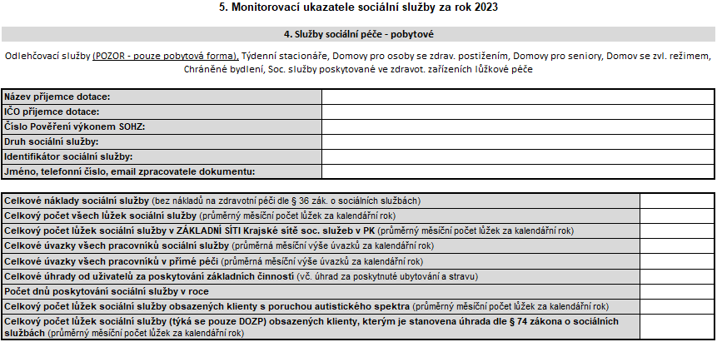
5. Monitorovací ukazatele sociální služby

Slide 22
5. Monitorovací ukazatele sociální služby
Kontaktní údaje zpracovatele dokumentu nově v hlavičce formuláře – zpracovatel formulář již nepodepisuje
Příloha se vztahuje k monitorovacím ukazatelům za CELOU SOCIÁLNÍ SLUŽBU (pokud není v názvu ukazatele uvedeno jinak).
Počet vyplněných formulářů č. 5 = počet sociálních služeb uvedených v Pověření výkonem SOHZ.
Podle druhu služby vybrat správný list MS Excel formuláře (list č. 1 – 5).
Důležité vyplnit bezchybně, dle skutečnosti.
Monitorovací ukazatele jsou zdrojem dat pro analýzu nákladovosti sítě sociálních služeb v PK → mimo jiné výpočet ukazatele „FP“ (finanční podpory) na úvazek/lůžko pro výpočet dotace na rok 2025.

Slide 23
5. Monitorovací ukazatele sociální služby
Monitorovací ukazatel „Celkové náklady sociální služby“ – vyplněné údaje musí být shodné s celkovými náklady uvedenými ve formuláři č. 3 a ve Výsledovce.
Monitorovací ukazatel „Celkové úvazky pracovníků soc. služby (ambulantní a terénní služby) nebo Celkový počet lůžek (pobytové služby)“:
průměrná měsíční výše úvazků/počet lůžek za rok 2023,
výpočet průměrné měsíční výše úvazků/počtu lůžek: součet výše úvazků nebo počtu lůžek za jednotlivé měsíce / (děleno) 12,
úvazky nebo počet lůžek za celou sociální službu zahrnující kapacitu sociální služby v ZÁKLADNÍ SÍTI i v ROZVOJOVÉ SÍTI,
zahrnout i zaměstnance na DPP, DPČ (případně pracovníky najaté prostřednictvím nákupu služeb),
nevykazovat úvazky zaměstnanců pobírajících rodičovský příspěvek, peněžitou pomoc v mateřství nebo dlouhodobě nemocných,
výpočet průměrné měsíční výše úvazků se provádí na základě fondu pracovní doby včetně placených svátků.

Slide 24
5. Monitorovací ukazatele sociální služby
Monitorovací ukazatel „Celkové úvazky pracovníků soc. služby v ZÁKLADNÍ SÍTI (ambulantní a terénní služby) nebo Celkový počet lůžek v ZÁKLADNÍ SÍTI (pobytové služby)“:
průměrná měsíční výše úvazků nebo počet lůžek za rok 2023, ale pouze za ZÁKLADNÍ SÍŤ,
ukazatel určený pro sledování dodržení podmínek Smlouvy v případě, kdy výše úvazků nebo počet lůžek uvedený v Pověření výkonem SOHZ není shodný s výší úvazků nebo počtem lůžek uvedených ve Smlouvě. V případě, že ve Smlouvě u dané sociální služby výše úvazků nebo počet lůžek uveden není, tento ukazatel se nevyplňuje!
!!! POZOR !!! Za rok 2023 nově zjišťovány ukazatele týkající se výše úvazků také u pobytových služeb (do výpočtu ukazatele nezahrnovat zdravotnické pracovníky):
„Celkové ÚVAZKY všech pracovníků sociální služby“
„Celkové ÚVAZKY všech pracovníků v přímé péči“
Důvodem je potřeba vykazovat statistická data pro MPSV týkajících se financování osobních nákladů sociálních služeb.

Slide 25
5. Monitorovací ukazatele sociální služby
V Pověření výkonem SOHZ je uvedena výše úvazků nebo počet lůžek na základě údajů v Žádosti o vydání Pověření výkonem SOHZ → tento údaj je podkladem pro výpočet vyrovnávací platby (údaj může zahrnovat kapacitu v Základní i Rozvojové síti).
Ve Smlouvě o poskytnutí dotace je uvedena výše úvazků nebo počet lůžek na základě údajů uvedených v Žádosti o dotaci v aplikaci OK služby → tento údaj je podkladem pro výpočet dotace (údaj zahrnuje pouze kapacitu v Základní síti).
Není-li ve Smlouvě výše úvazků/počet lůžek uveden, byla vyrovnávací platba i dotace vypočtena na základě stejných údajů o výši úvazků nebo počtu lůžek a tyto údaje jsou uvedeny pouze v Pověření výkonem SOHZ.
!!! POZOR !!! na hrozbu vrácení části dotace nebo překročení vyrovnávací platby (vratka nadměrné vyrovnávací platby) v případě nenaplnění tohoto monitorovacího ukazatele:
celkové ÚVAZKY pracovníků sociální služby → možnost 20% poklesu nebo 20% nárůstu monitorovacího ukazatele bez sankcí,
celkový počet LŮŽEK → možnost 20% poklesu monitorovacího ukazatele bez sankcí.

Slide 26
5. Monitorovací ukazatele sociální služby
Monitorovací ukazatel „Úhrady od uživatelů za poskytování úkonů základních činností, u kterých je stanovena maximální výše hodinové úhrady dle vyhlášky č. 505/2006 Sb. – nezahrnuje např. úhrady za zajištění stravy, dovoz nebo donášku jídla, zajištění velkého nákupu, praní a žehlení prádla.
Monitorovací ukazatel „Celkový počet hodin setkání (počet hodin poskytování úkonů základních činností, u kterých je stanovena maximální výše hodinové úhrady dle vyhlášky č. 505/2006 Sb.) - nezahrnuje poskytování úkonů jako je např. zajištění stravy, dovoz nebo donáška jídla, zajištění velkého nákupu, praní a žehlení prádla.

Slide 27
5. Monitorovací ukazatele sociální služby
Prioritní monitorovací ukazatele (průměrný měsíční počet lůžek za kalendářní rok) → sledováno dodržení údajů ze žádosti, na základě kterých byla služba prioritně podpořena (vyšší dotace):
„Celkový počet lůžek sociální služby obsazených klienty s poruchou autistického spektra“.
„Celkový počet lůžek sociální služby DOZP obsazených klienty, kterým je stanovena úhrada dle § 74 zákona o sociálních službách“.
Výpočet průměrného měsíčního počtu prioritních lůžek = celkový počet prioritních lůžko/dnů (příklad viz níže: 2.730 lůžko/dnů) vydělený počtem dnů v roce 2023 (365 dnů) = 2.730 / 365 = 7,48 prioritních lůžek (zaokrouhleno na 2 desetinná místa).
Celkový počet prioritních lůžko/dnů = nasčítaný celkový počet dnů, kdy byla jednotlivá lůžka sociální služby obsazena prioritní cílovou skupinou. Příklad: celkový počet lůžek sociální služby = 10; 5 klientů z prioritní cílové skupiny obsadilo lůžko na celý rok 2023; 5 klientů z prioritní cílové skupiny pouze od ledna do června 2023, tj. na 181 dní. Výpočet: (5 *365) + (5 * 181) = 1825 + 905 = 2.730 prioritních lůžko/dnů.

Slide 28
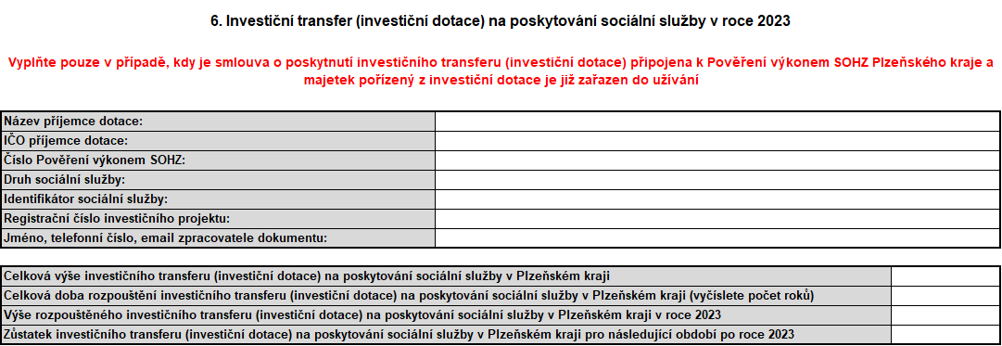
6. Investiční dotace na poskytování sociální služby

Slide 29
6. Investiční dotace na poskytování sociální služby
Formulář č. 6 se vyplňuje pouze v případě, kdy:
se poskytovatel investiční dotace PŘIPOJIL k Pověření výkonem SOHZ PK,
a současně byl majetek pořízený z investiční dotace zařazen do užívání
„Celková výše investiční dotace na poskytování soc. služby v PK“ – celková konečná výše vyplacené investiční dotace
„Celková doba rozpouštění investiční dotace na poskytování soc. služby v PK“
„Výše rozpouštěné investiční dotace na poskytování soc. služby v PK v roce 2023“
„Zůstatek investiční dotace na poskytování soc. služby v PK pro následující období po roce 2023“ – část vyplacené investiční dotace, která bude rozpuštěna ve výnosech v následujících letech

Slide 30
SHRNUTÍ VYÚČTOVÁNÍ dotace dle § 101a
1. Finanční vypořádání dotace
2. Položkové čerpání dotace
Dokumenty týkající se pouze poskytnuté dotace dle § 101a
3. Výnosy a náklady sociální služby
4. Výsledek hospodaření sociální služby
5. Monitorovací ukazatele sociální služby
6. Investiční dotace na poskytování sociální služby
Dokumenty týkající se celé sociální služby v rozsahu Pověření výkonem SOHZ

Slide 31
Kontakty na pracovníky dotačního programu dle § 101a zákona o soc. službách
Mgr. Magdaléna Uzlíková
Oddělení správní a realizace projektů
Odbor sociálních věcí
Krajský úřad Plzeňského kraje
tel.: 377 195 401
e-mail: magdalena.uzlikova@plzensky-kraj.cz
Ing. Kateřina Burešová
Oddělení správní a realizace projektů
Odbor sociálních věcí
Krajský úřad Plzeňského kraje
tel.: 377 195 454, 773 799 462
e-mail: katerina.buresova@plzensky-kraj.cz
Mgr. Hana Jílková
vedoucí Oddělení správního a realizace projektů
Odbor sociálních věcí
Krajský úřad Plzeňského kraje
tel.: 377 195 192, 724 217 944
e-mail: hana.jilkova@plzensky-kraj.cz

Slide 32
!!! POZOR !!!
Následující část prezentace je určena pouze pro sociální služby, které jsou financovány z Individuálního projektu Plzeňského kraje

Slide 33
Vyúčtování dotace z IP PK za rok 2023
Dotaci z IP PK na každou sociální službu je nutné účtovat odděleně od dotace z IP PK na ostatní sociální služby a také odděleně od jiných dotací na danou službu!
Protože termín pro předložení vyúčtování uvedený ve smlouvě (20. 1. 2024) připadá na sobotu, je možné předložit vyúčtování nejpozději následující pracovní den → nejpozdější den pro PŘEDLOŽENÍ vyúčtování 22. 1. 2024 (pondělí).
Forma doručení vyúčtování:
datovou zprávou na adresu KÚPK v elektronické podobě
v listinné podobě osobně na podatelnu KÚPK
v listinné podobě poštou → je však třeba zajistit, aby vyúčtování bylo DORUČENO na KÚPK nejpozději 22. 1. 2024
!!! POZOR !!! Vyúčtování dotace z IP PK se nepředkládá prostřednictvím aplikace eDotace !!!
Formuláře pro vyúčtování budou k dispozici na: www.plzensky-kraj.cz (Působnosti → Sociální věci → Individuální projekt Podpora sociálních služeb v PK 2023 - 2025)

Slide 34
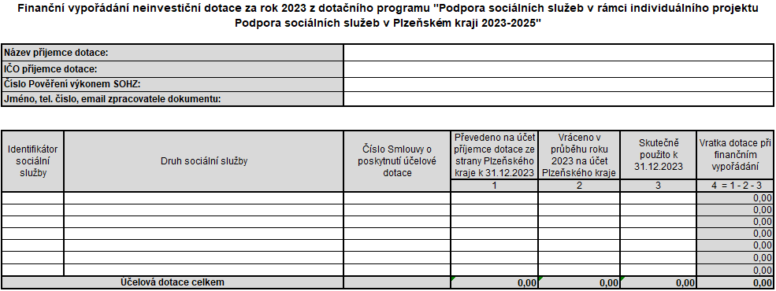
1. Finanční vypořádání dotace za rok 2023 z IP PK

Slide 35
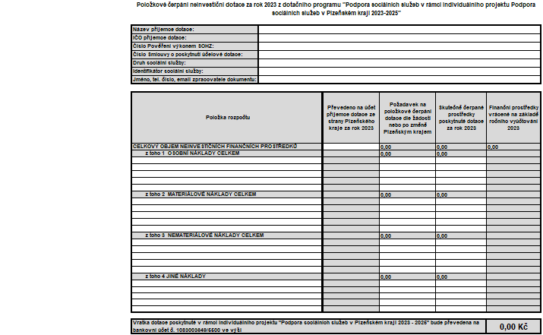
2. Položkové čerpání dotace za rok 2023 z IP PK

Slide 36
3. Výsledek hospodaření za jednotlivé soc. služby
Sestava z účetního programu zahrnující pouze náklady hrazené z dotace IP PK a výnos dotace z IP PK („tzv. Dotační výsledovka“).
Předložit „Dokladovou výsledovku“ nikoli pouze „Analytickou výsledovku“.
Počet příloh č. 3 = počet sociálních služeb financovaných z IP PK.
Přílohu označit/identifikovat k jaké službě patří.
Za sociální službu financovanou z IP PK, za kterou není nepředkládáno vyúčtování z dotačního programu dle § 101a zákona o soc. službách, budou předkládány ještě další formuláře vyúčtování → formuláře budou poskytovatelům těchto služeb zaslány individuálně.

Slide 37
Kontakty na pracovníky Individuálního projektu Plzeňského kraje
Ing. Alena Růžičková
Oddělení správní a realizace projektů
Odbor sociálních věcí
Krajský úřad Plzeňského kraje
tel.: 377 195 500, 773 799 463
e-mail: alena.ruzickova@plzensky-kraj.cz
Naďa Polášková
Oddělení správní a realizace projektů
Odbor sociálních věcí
Krajský úřad Plzeňského kraje
tel.: 377 195 065, 777 353 688
e-mail: nada.polaskova@plzensky-kraj.cz
Mgr. Hana Jílková
vedoucí Oddělení správního a realizace projektů
Odbor sociálních věcí
Krajský úřad Plzeňského kraje
tel.: 377 195 192, 724 217 944
e-mail: hana.jilkova@plzensky-kraj.cz

Slide 38
Děkuji za pozornost!
Mgr. Magdaléna Uzlíková
Oddělení správní a realizace projektů
Odbor sociálních věcí
Krajský úřad Plzeňského kraje
tel.: 377 195 401
e-mail: magdalena.uzlikova@plzensky-kraj.cz

